Slide 1

第一节 海—气相互作用及影响
课标要求：
运用图表，分析海---气相互作用及其对全球水、热平衡的影响。
本节主要知识点：
1、海---气之间水热交换的基本方式和过程。
2、在海---气相互作用下形成的大气环流和大洋环流对全球水、热平衡的影响。

Slide 2
知识结构：
1、海---气之间水分交换及影响因素
2、海---气间热量交换及影响因素
3、海洋对大气温度的影响

Slide 3
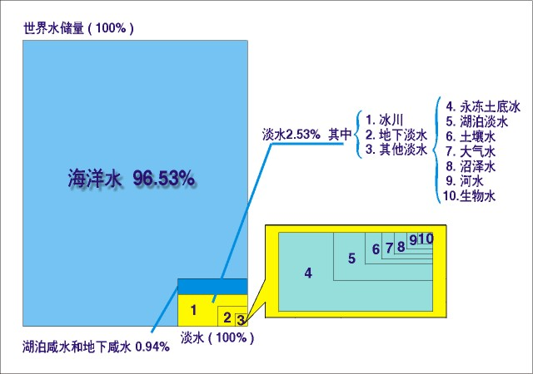
一、海—气相互作用与水热交换
1、海---气之间水分交换及影响因素
？为什么说海洋是大气中水汽的主要来源？
96.53%

Slide 4

海洋
陆地
海洋面积辽阔，约占全球总面积的71%；水体巨大，全球海洋平均深度3730米，体积13.7亿立方千米，蓄积水量占地球水体总水量的96.53%；对流层大气中的水汽主要来自下垫面，其中约86%的水汽是由海洋提供的，因此，海洋是大气中水汽的主要来源。

Slide 5
？海洋与大气之间是通过什么途径、方式进行物质（水汽）交换的？
在一定条件下（空气中的水汽过饱和、大气温度下降、大气中有凝结核），大气中的水汽凝结，形成降水，大部分的降水直接落回到海洋。
这个过程实现了海洋与大气之间的物质----水分的交换。
海洋 大气：蒸发大气 海洋：降水
漂浮在海洋表面的水分子，从太阳辐射中获得热量蒸发变为水汽，进入大气中。
太阳辐射
海 洋

Slide 6
？蒸发量有大有小、降水量有大有小，是什么因素影响了海—气水热交换的强度？
低纬
水温高，蒸发量大
纬度
高纬
影响海--气水热交换的因素
水温低，蒸发量小
寒流
洋流
暖流
从上图可知：不同海区与大气之间的水热交换情况是有差异的。
低纬度海区和有暖流流经的海区，海面蒸发旺盛，空气湿度大，降水也较丰富，海—气间的水分交换也较为活跃。

Slide 7
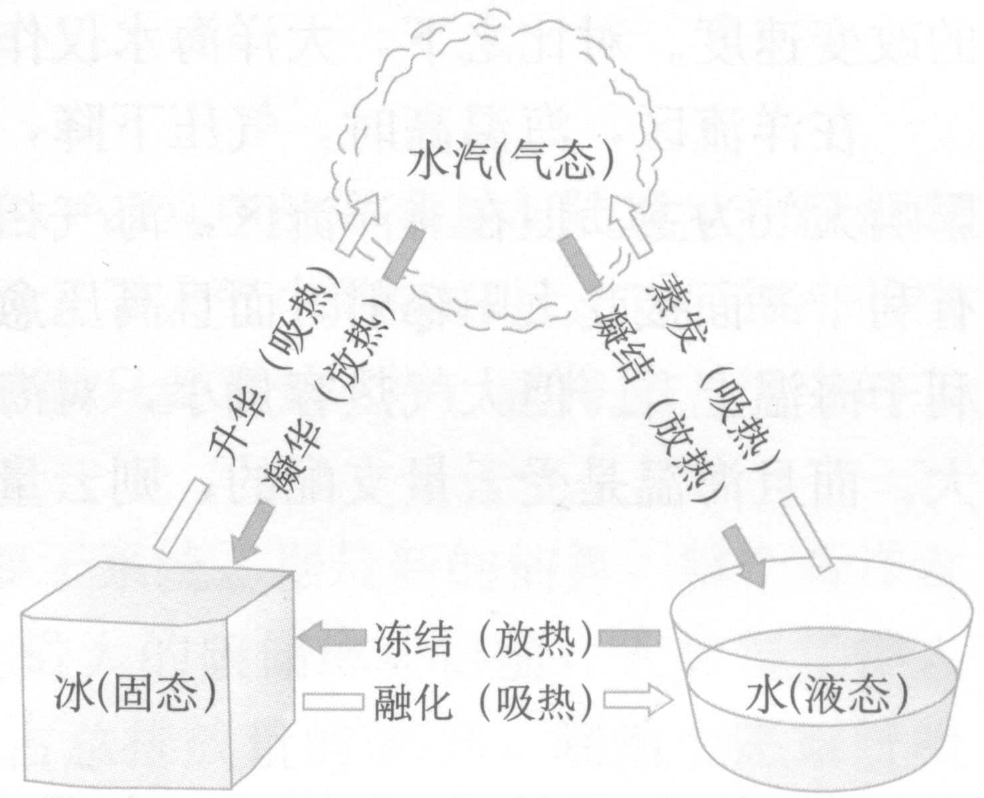
海--气间在进行水分交换的同时，也实现了热量的交换。（海水蒸发时吸热，到达大气层后遇冷饱和凝结形成降水，同时放出热量，这种输热方式叫潜热输送。）
二、海---气间热量交换及影响因素
？海—气间是如何进行热量交换的？
汽化潜热：每蒸发一克水，约有2.5× 尔格的感热转变为潜热；相反，在凝结过程中，数量相等的能量被释放，变成感热，同时温度也相应提高。
10
10
融解潜热：在冻结过程中，每蒸发一克水约释放3.35× 尔格热能；而在融化过程中却吸收数量相等的热量。
水的三相态，包括吸热或放热的形态变化
10
10

Slide 8

二、海---气间热量交换及影响因素
？海—气间是如何进行热量交换的？
热量交换的方式：
海洋 大气：蒸发潜热
大气 海洋：风力使海水运动
注：海洋对大气的作用是热力的，大气对海洋的作用是动力的。
储存在海洋表层的热量被以潜热（海水的蒸发使海水失去热量，这些热量随水汽进入大气中。当水汽凝结时，将它从海洋吸收的热量释放出来）、长波辐射等形式传输给大气，从而实现了海—气间热量交换。这些热量驱动了大气的运动，反过来，大气又以风力的形式推动海水运动。
潜热输送
海水吸收了到达地面的大部分太阳辐射而增温，并把其中85%的热量储存在海洋表层（混合层）；同时也通过长波辐射的形式，将部分热量传递给大气。
水汽凝结
太阳辐射
大气逆辐射
大气降水
海水蒸发
长波辐射
海洋是大气最主要的热量储存库
海 洋

Slide 9
简图分析：“水循环是地球上最活跃的能量交换过程”
太阳能
释放潜能
吸收潜能
降水
势能发电
蒸发

Slide 10
？影响海—气间热量交换的因素有哪些？
思考：
①热带范围跨47个纬度，获得的太阳辐射最多； ②热带地区所占面积及海洋面积最大； ③海洋平均每日向大气输送的热量最多； ④热带海区面积大，向大气输送的水汽丰富； ⑤大气运动—信风带的风力使海水运动。
为什么热带是海洋与大气相互作用最活跃的地区？
低纬
水温高，向大气输送的热量多
纬度
高纬
水温低，向大气输送的热量少
影响海—气热量交换的因素
寒流
洋流
暖流

Slide 11
三、海洋对大气温度的影响
海洋：2月
海水的热容量大于陆地
北半球最低温
海洋上的气温变化有滞后效应
陆地：1月
原 因
海洋：8月
海洋对大气温度的影响
表现
北半球最高温
陆地：7月
海洋使大气温度变化比较和缓
沿海地区气温日、年较差小
内陆地区气温日、年较差大

Slide 12
—海洋对大气温度的调节作用
1.海洋上的气温变化有滞后效应.
2.海洋使大气温度变化比较和缓 (日较差与年较差小) .

Slide 13
归纳
★ 海洋是大气中水汽的主要来源
★ 海洋是大气最主要的热量储存库（主要通过潜能输送、以水汽为载体进行海—气间的热量交换）
★ 海洋对大气温度具有调节作用（主要体现在：滞后效应及对气温起和缓作用）
★ 海洋是地球表层最大的碳储存库
★ 海-气之间氧气交换（海洋与森林并称地球的两叶肺）

Slide 14
自主学习：
海---气相互作用对全球水、热平衡起的作用是什么？
为什么几百万年来，地球上的总水量几乎保持不变？
在南北纬30°之间的海区获得太阳辐射量大于支出量而有盈余，但该海区的海水温度为什么不会持续上升？

Slide 15
为什么几百万年来，地球上的总水量几乎保持不变？
填表、计算、分析：
合作学习：
完成P39活动题1、2两题。
3
单位/1000㎞
水汽
577
降水119
蒸发
降水458
72
505
径流
47
大陆
海洋

Slide 16
不同纬度海洋获得的太阳辐射量不同
海洋上的大气环流
地球上水分的平衡
大气环流
不同纬度海洋与大陆对大气加热的差异
海陆间季风环流
水分在不同地区的传输
风海流
大洋环流
地转偏向力
密度流

Slide 17
海洋上的大气环流
不同纬度海洋获得的太阳辐射量不同
不同纬度海洋与陆地对大气加热的差异
大洋环流
海陆间的季风环流
不同纬度海洋水温产生差异
大气环流
水分在不同地区的传输
地球上水分的平衡
大洋环流

Slide 18

小结：
1、海—气相互作用——水平衡
通过海上内循环和海陆间循环等水体循环流动，使全球蒸发、降水达到平衡。
在全球水循环和水平衡中，海洋通过蒸发向大气输送水汽是基础，海水运动和大气运动是途径，它们都通过海—气相互作用得到实现。

Slide 19
不同纬度海洋获得的太阳辐射量不同
大气环流
热量在不同地区的传输
风海流
大洋环流
地转偏向力
密度流
地球上热量的平衡

Slide 20
潜热输送
水汽凝结
水汽凝结
海洋
陆地
储存在海洋表层的热量被以潜热、长波辐射等形式传输给大气，从而实现了海—气间热量交换。

Slide 21
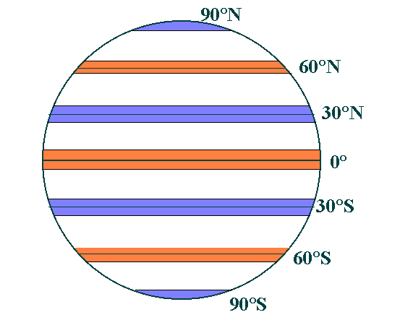
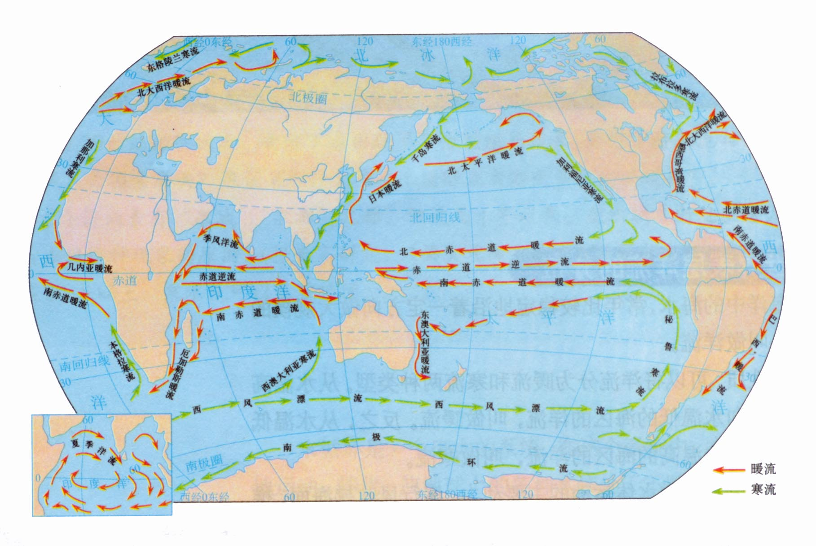
极地东北
极地高压带
副极地低压带
中
纬
西
风
副热带高压带
东
北
信
风
赤 道 低 压 带
东
南
信
风
副热带高压带
中
纬
西
风
副极地低压带
极 地 东 风
极地高压带
这些热量驱动了大气的运动，形成了大气环流和季风环流。反过来，大气环流（大气运动和近地面风带，是海洋水体运动的主要动力。）又通过风力吹拂洋面，把动能传递给海洋，促使海水运动，通过长期作用，并在地转偏向力的影响下，形成了与其运动方向基本一致的大洋环流，形成洋流。

Slide 22
2.海--气相互作用与全球热平衡
0°-30°N：
海洋输送热量 > 大气输热
30°N以北：
大气输送热量 > 海洋输热
50°N附近：
海洋输送热量给大气，大气环流输送到高纬
通过海—气的相互作用和对热量的全球输送,维持了地球上的热量平衡。

Slide 23
小结：
海-气相互作用------水热平衡
不同纬度海洋对大气加热
高低纬间环流
季风环流
海陆对大气加热
海—气热力作用
气—海动力作用
方向基本
大气环流
大洋环流
一致
大气环流与大洋环流驱使水热在不同地区传输，维持地球水热平衡。

